Slide 1
Презентація на тему: “Історія становлення адвокатури”
Викладач: Письмак Ольга Степанівна

Slide 2
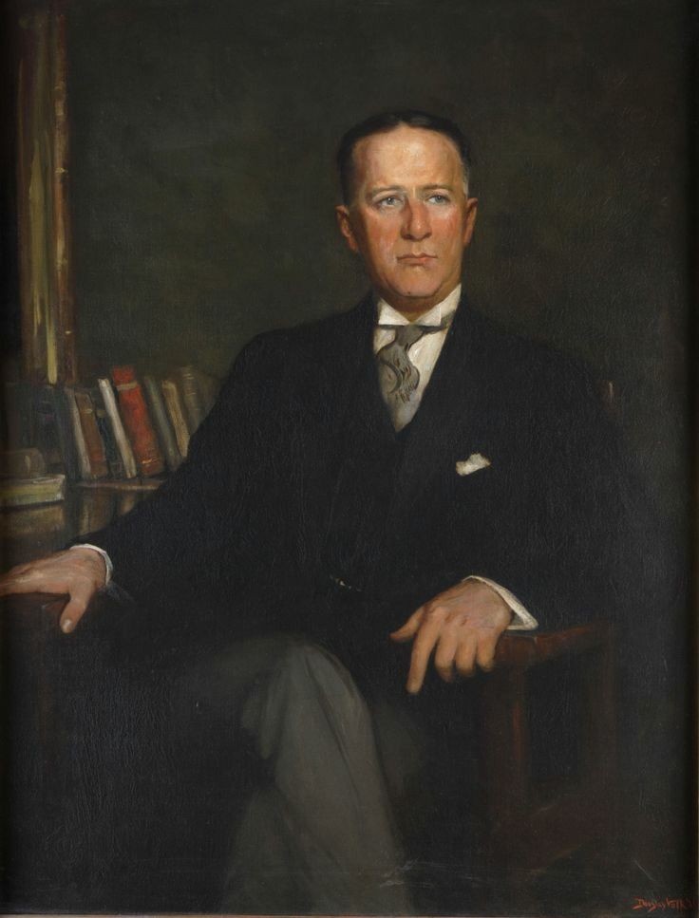
Потреба в появі адвокатури як специфічної сфери діяльності була пов’язана з ускладненням суспільних відносин, появою необхідності в особах, які б володіли достатнім рівнем знань з питань застосування правових норм. Пересічні громадяни, які не мали спеціальної підготовки, не могли через брак таких знань самостійно захищати свої інтереси в суді, їм була необхідна допомога людини, добре ознайомленої з нормами матеріального права та формами процесу.

Slide 3
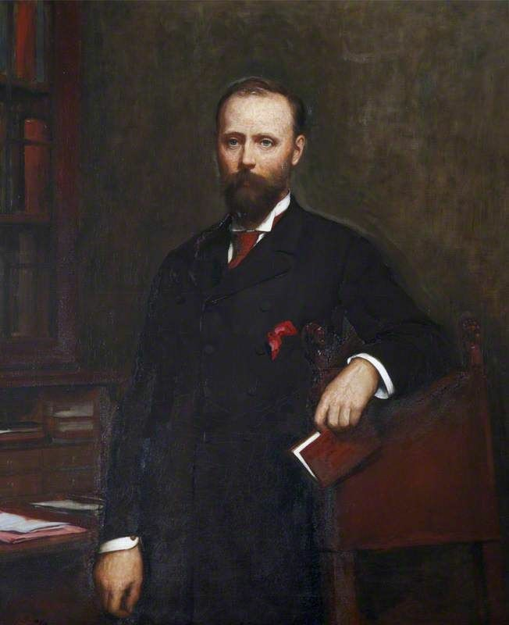
Саме ці спеціалісти-правознавці одержали назву адвокатів. Адвокат- це юрист, що надає професійну правову допомогу учасникам правовідносин. Слід звернути увагу на те, що адвокатура, як і більшість соціальних інститутів, на перших етапах своєї появи та розвитку не існувала в тому вигляді, в якому вона функціонує сьогодні.

Slide 4
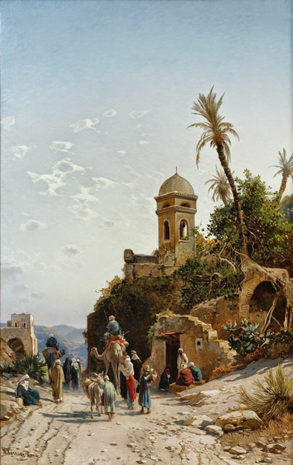
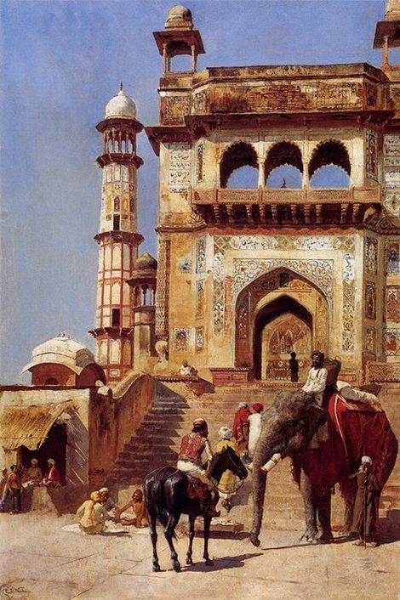
Дослідження, присвячені розвитку адвокатури у давні часи, свідчать, що в Стародавній Індії була відома адвокатура. Цікавим є те, що обов’язки правозахисту та представництва інтересів виконували особи одного й того самого класу. У Давньому Єгипті участь адвокатів у цивільному процесі відбувався між жрецем і грецьким найманим воїном.

Slide 5
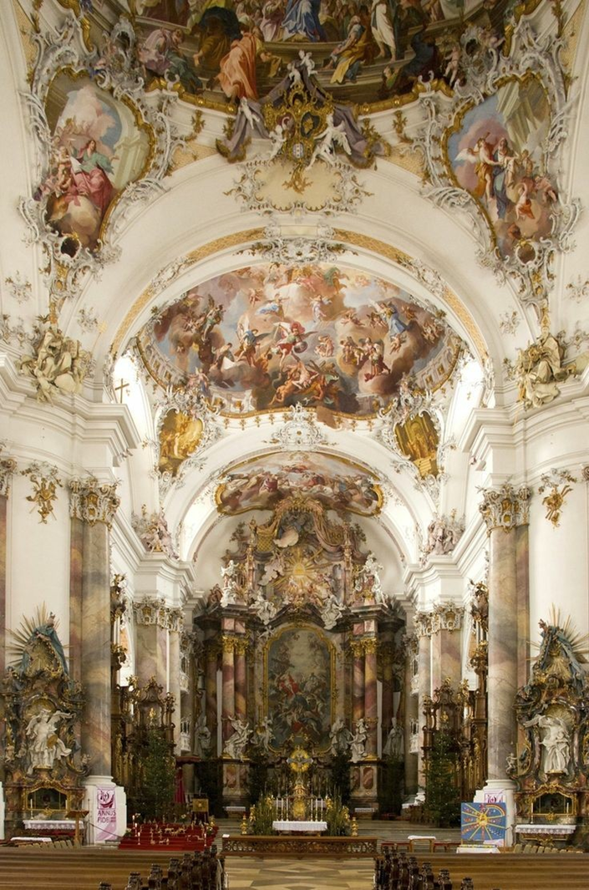
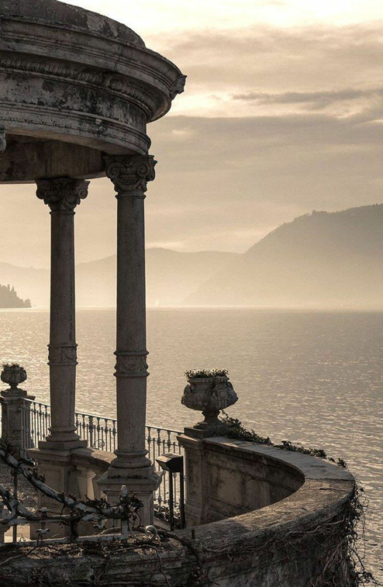
Закисниками були 2 грека.Після подання прохання і пояснень ворогуючими сторонами адвокати теж пред’явили по одному писаному мемуару. У давніх іудеїв захисником міг бути кожен бажаючий. Діяльність захисника мала вид благодійної діяльності. Пізніше адвокатура набула іншого вигляду, наближеного до сучасної діяльності адвокатів.
Згодом в грецькій мові з’являється термін «адвокат», який регулярно почали використовувати євреї, а потім і решту населення.

Slide 6
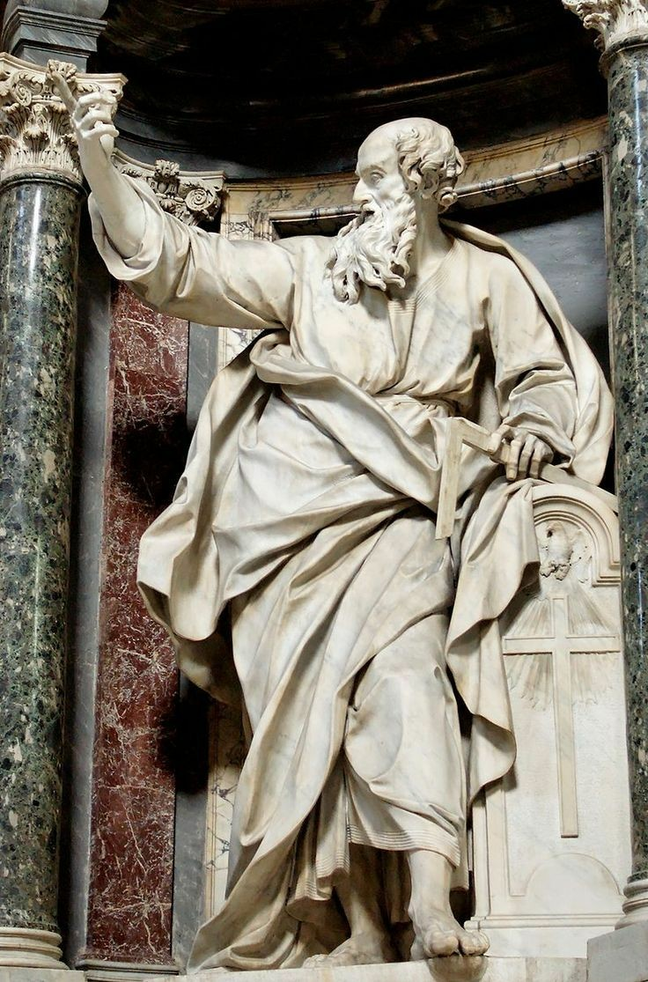
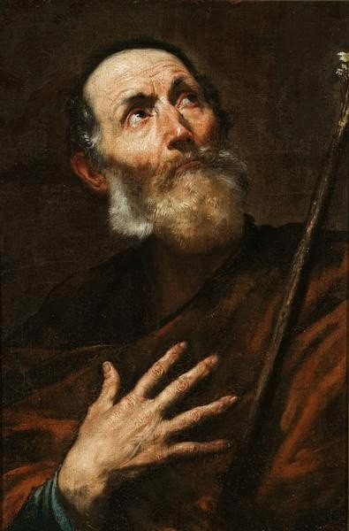
Процес становлення адвокатури у Стародавній Греції можна простежити на прикладі Афін, як найбільш розвинутої держави-міста Стародавньої Греції. В Афінах рано утворилися умови для виникнення адвокатури: демократичний устрій, розвиток ораторського мистецтва, усність і публічність розгляду справ судами. За таких умов виникла потреба в судовому захисті для осіб, які не володіли юридичними знаннями та красномовством.

Slide 7
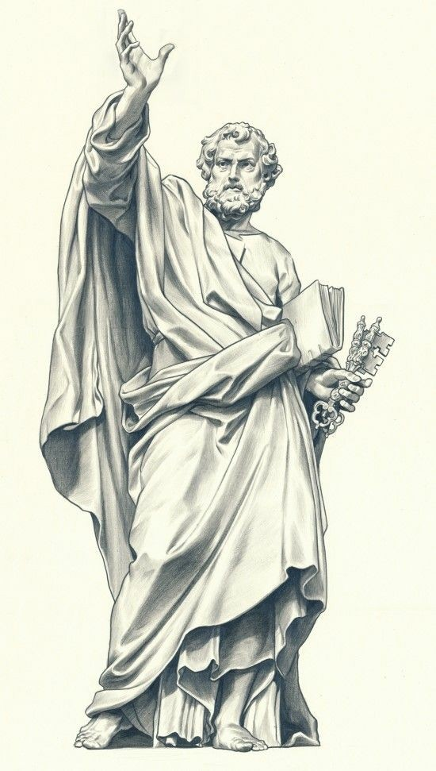
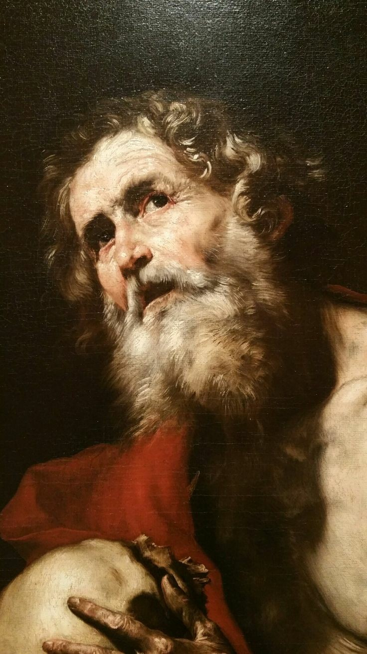
Таких осіб, які виконували адвокатську дяільність називали логографами та диктографами. Першим професійним логорафом вважається Антифон. Серед відомих логографіф були також такі талановити оратори, як Лізій, Ісократ, Есхіл і Демосфен. Ораторами останнього періоду були Демосфен, Есхіл і Гіперид, які займалися усним захистом осіб.

Slide 8
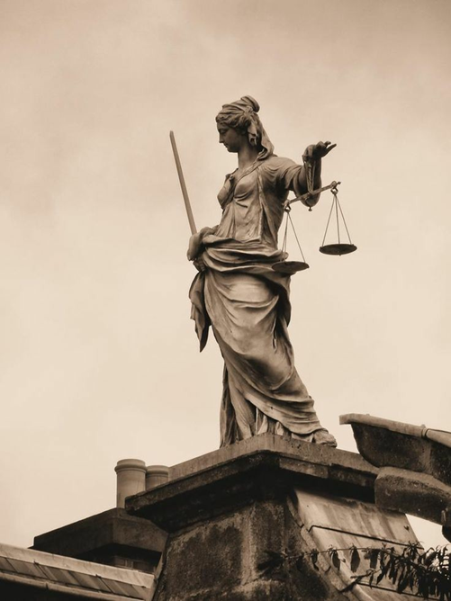
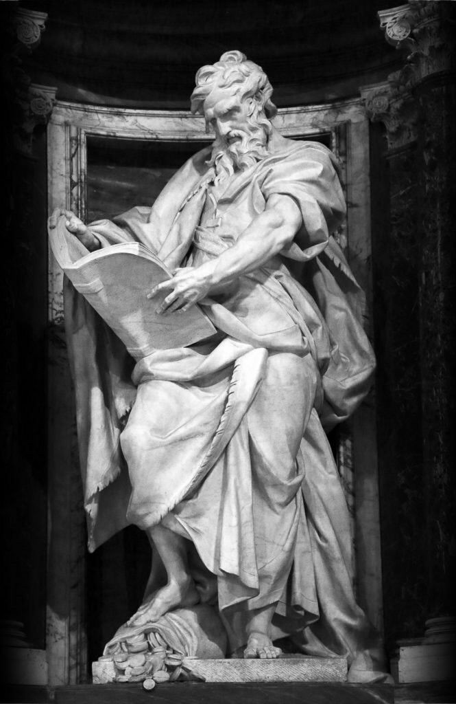
Дослідники також звертають увагу на такі особливості грецької адвокатури як крайня нерозбірливість у виразах, різкість і навіть просто непристойність багатьох промов ораторів. Перебуваючи під впливом ораторського запалу адвокат не щадив нічого, деякі їхні промови нерідко нагадували памфлети.

Slide 9
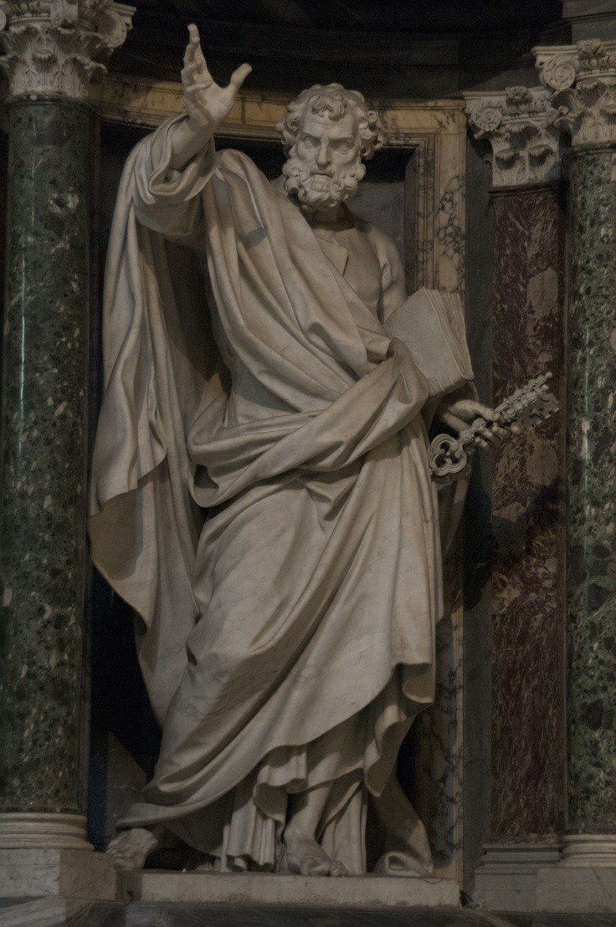
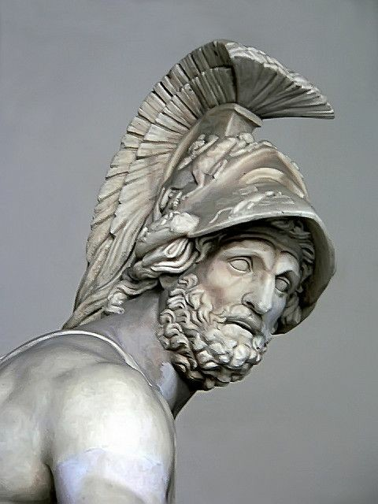
Адвокати не соромились застосовувати будь-які засоби захисту: вони благали суддів про помилування підсудного, приводили з собою його дітей, рідних і друзів, які своїми просьбами мали пом’якшити суворість суду. Вважається, що саме з Римської адвокатури почався висхідний розвиток світової адвокатури. Адвокатура вважалася почесною шляхетною діяльністю. Факти свідчать, що найбільш видатні політичні діячі республіки були адвокатами.

Slide 10
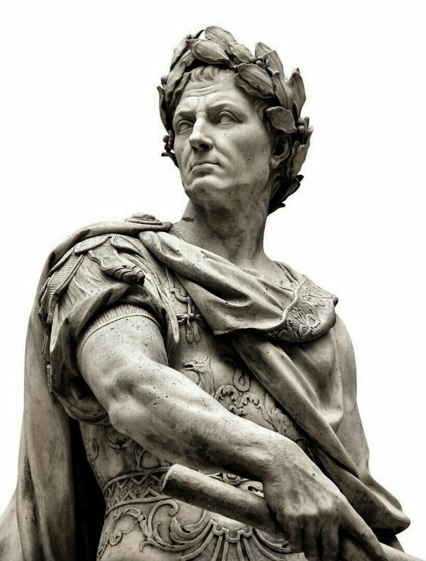
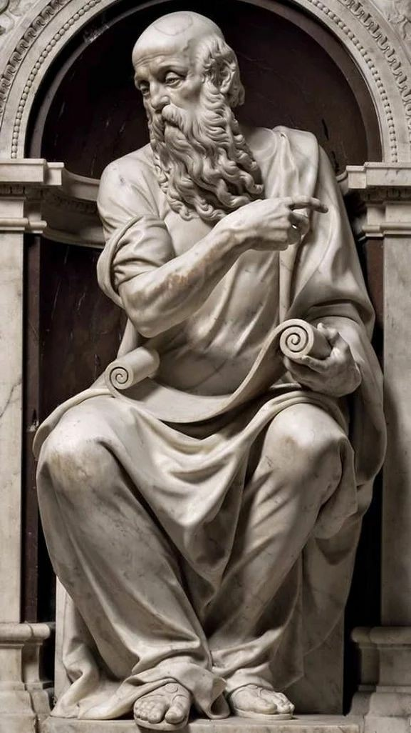
Це і цензор Катон, Марк Антоній, Юлій Цезар, Гай Гракх, Цицерон, Помпей, навіть імператори перед тим як стати імператором, вистурали в судах. Це були Август, Калігула, Клавдій.
Відомими судовими ораторами в Стародавньому Римі були Антоній, Гортезій, Катон. Особливе місце в історії належить видатному оратору, адвокату, письменнику Марку Тулію Цицероную

Slide 11
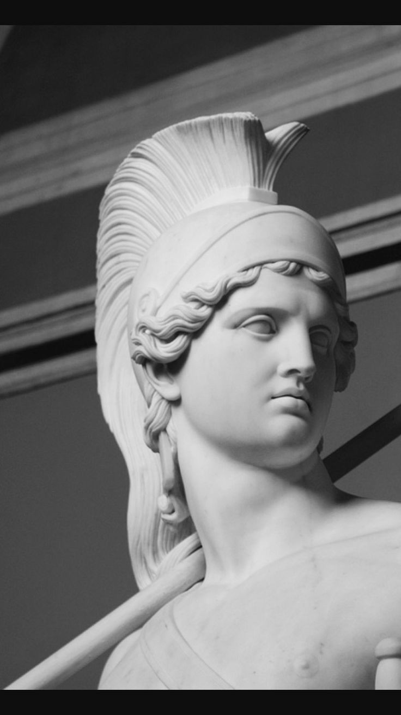
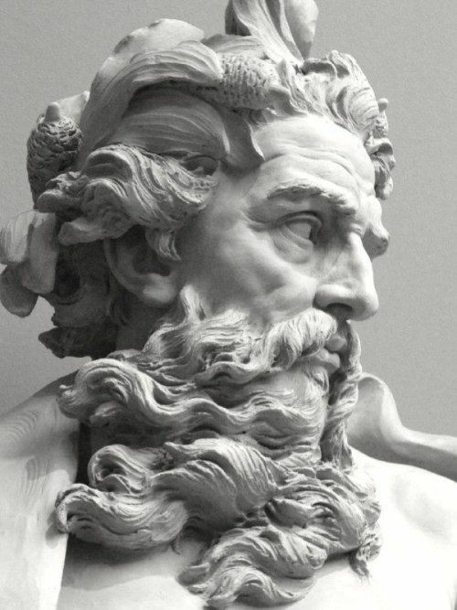
Висновок
Надаючи допомогу клієнтам при здійсненні правосуддя, адвокати додержуються прав людини й основних свобод, визнаних національним і міжнародним правом, вони діють вільно і наполегливо, відповідно до закону і визнаних професійних та етичних норм. Адвокат це одна з юридичних професій, де потрібно не тільки знати закони, а й володіти ораторським мистецтвом та вмінням переконувати.

Slide 12
Дякую за увагу

